Slide 1
«Овюр начала XXI века: ветер перемен» в музее МБОУ Солчурской сош Овюрского кожууна
Номинация «Презентация экспозиции, музейного экспоната»
Выполнила: учитель физики МБОУ Солчурской сош Монгуш Лариса Намбар-ооловна

Slide 2
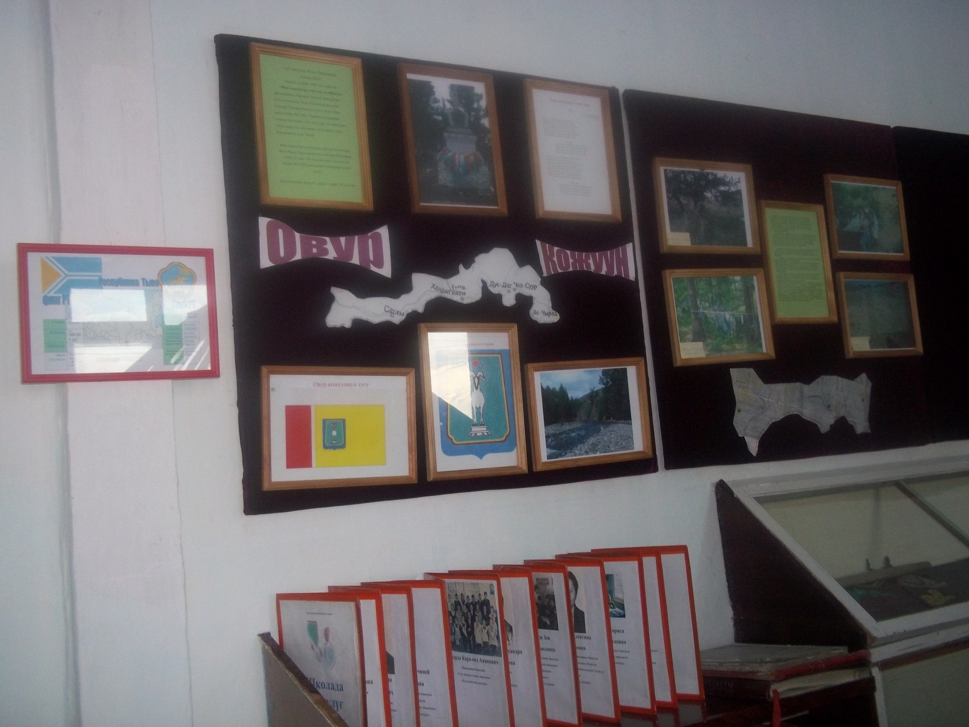
Малый уголок Великой России
село Солчур
Экспозиция

Slide 3
Уникальный экспонат бытовая «Швейная машина», фирмы «Зингер»
Производитель- Германия (1900 – 1910гг.Швейная машина была куплена у русских геологов чабанами- аратами Монгуш Н.Х-К и Донгак А.О-С, в 1947 году. Геологи работали в местечке Улаатай. Машина тогда же была не новая, но отдали за нее молодую дойную корову.

Slide 4
Источник поступления Владелец - даритель экспоната - Монгуш Кунзенмаа Намбар-ооловна – пенсионер, 72 года, «Заслуженный чабан Тувинской АССР», машина передалась по наследству от матери. Ей 1947 году было 5 лет, с 6 лет она училась вместе детьми геологов.

Slide 5
Способ поступления
В начале 20 века предметы русского быта были редкими для тувинского населения - «роскошью». Машина - необходимый хозяйственный предмет для женщины – рукодельницы, Анайбан Одай – Суруновна , 1921 года рождения(на фото впереди в 1995 году) - человек прогрессивного взгляда, любознательная, заинтересовалась машиной сразу и договорилась о цене. Она научила хозяйку машины как доить корову, а Маша как обращаться машиной и научила ее шить. Стоимость – молодая дойная корова.

Slide 6
Монгуш Намбар-оол Хенче-Караевич- хозяин семьи
Кавалер орденов Ленина, Октябрской революции
Заслуженный животновод ТАССР
Награжден медалями: юбилейный медаль к 100-летию Ленина, серебряной и бронзовой медалей ВДНХ СССР, «За трудовое отличие», «ветеран труда», занесен в Почетную книгу «Люди 20 века Тувы»

Slide 7
Первые советские специалисты
Владимир Иванович Серпухов в 1947 году начальником экспедиции ВСЕГЕИ, работавшей на Южном склоне хребта Танну-Ола, открыла на левом берегу р. Улатай железо-урановое оруденение. Исследовали железорудное месторождение «Шивиттиг-Оорга. Ввели детальные поиски железорудного месторождения, изучали магнитные свойства руды, околорудных изменений и вмещающих пород, проводили геофизические методы поисков и разведки месторождения. Экспедиция работала круглогодично в течении 5 лет, вместе с ними работали и местное население..
Геологи жили семьями в местечке Хос-Терек, построили несколько домиков, даже учили детей геологов в специальной комнате.

Slide 8
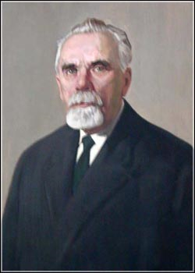
Руководитель экспедиции
Владимир Иванович Серпухов (1899 - 1977)
Владимир Иванович Серпухов - выдающийся геолог, один из основателей новой отрасли геологической науки – учении о региональной металлогении, доктор г.-м. наук, профессор Горного института, заведующий кафедрой общей и полевой геологии.
Участник Чаунской экспедиции 1933 года.
В 1939 году окончил Ленинградский горный институт. Будучи студентом, трудился геологом и посвятил себя исследованиям удаленных и малоизученных районов Алдана, Чукотки, Якутии.
Впервые студенту-геологу Серпухову была присуждена серебряная медаль Географического общества за работу по изучению Алданского края.

Slide 9
Тематическая принадлежность: Швейная машина челночного стежка фирмы «Зингер», 1900-1910
Сохранность в хорошем состоянии, шьет, коробка и подставка реставрированы в 1991 году мастером Иргит Юрием.

Slide 10
Местечко Хос –Терек была базой экспедиции ВСЕГЕИ.

Slide 11
Собиратель экспоната:
Ученик 2 класса МБОУ Солчурской средней общеобразовательной школы Монгуш Очураш_ праправнук владельца экспоната.

